Slide 1


Multi-Omics, projet tgca
Delhomme Jean, Lecourieux Adriana, Rousseau Baptiste, Graa Maha
12/10/2022

Slide 2

Introduction – contexte de l’étude
Contexte de l’étude
Problématique
Données dans l’étude et méthode d’analyse (se concentrer sur l’aspet intégratif)
Brève description des résultats de l’étude

Slide 3
Introduction – présentation du dataset
Nombre d’échantillons
Nombre de features (gènes, protéines, miRNA)
Nombre de classes

Slide 4
Sommaire
Analyse préliminaire
Analyse d’intégration
Mise en réseau

Slide 5
Sommaire
Analyse préliminaire
Preprocessing
Analyse en Composante Principale (ACP)
Analyse supervisée
Analyse d’intégration
Mise en réseau

Slide 6
1.1. Analyse préliminaire – preprocessing
Présentation des distributions des features, par échantillons, par classes, par bloc
Au besoin, filtrer les features peu abondantes et avec peu de variabilité (objectif = avoir un dataset de petite taille pour la suite des analyses)
Au besoin, log/scaler les données
Discutez de vos choix (à l’oral)
Après vos filtres, combien reste-il de features ?
Quels sont les gènes les plus variants ? Les protéines ? Quels sont leurs rôles biologiques ? (voir commentaire de la slide)
Le gène le plus variant est-il traduit et présent dans le dataset ?

Slide 7
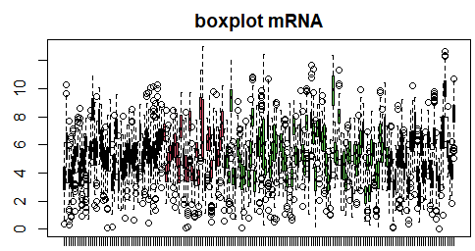
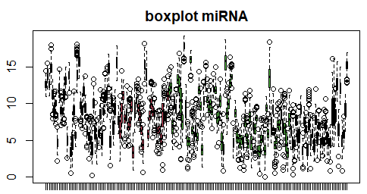
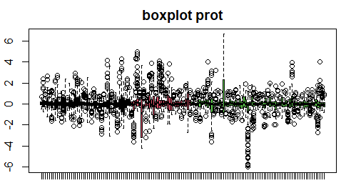
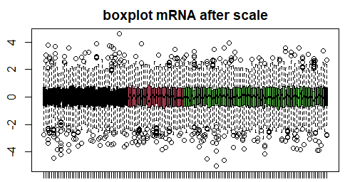
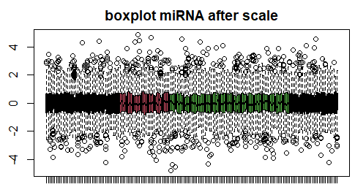
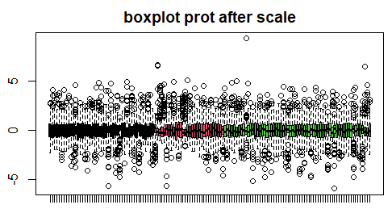
1.1. Analyse préliminaire – preprocessing
181 données de mRNA.
4 mRNA sont peu exprimés.
25 mRNA varient peu.
Il reste 152 données de mRNA.
184 données de miRNA.
0 miRNA sont peu exprimés.
5 miRNA varient peu.
Il reste 179 données de miRNA.
142 données de protéines
2 protéines sont peu exprimées.
52 protéines varient peu.
Il reste 138 données de protéines.
Notes:
Gène et protéine les plus variants
ENSG00000189058 est le gène le plus variant. Il correspond au gène APOD est un marqueur du cancer du sein. Il n'est pas présent dans les protéines.
Pea-15 régule la prolifération cellulaire et joue un rôle clé dans la prolifération des cellules cancéreuses. Régule la survie des cellules du cancer du sein.

Slide 8
1.1. Analyse préliminaire – preprocessing
Gène le plus variant : APOD, marqueur du cancer du sein
Protéine la plus variante : Pea-15, joue un rôle clé dans la prolifération des cellules cancéreuses
Notes:
Gène et protéine les plus variants
ENSG00000189058 est le gène le plus variant. Il correspond au gène APOD est un marqueur du cancer du sein. Il n'est pas présent dans les protéines.
Pea-15 régule la prolifération cellulaire et joue un rôle clé dans la prolifération des cellules cancéreuses. Régule la survie des cellules du cancer du sein.

Slide 9
1.2. Analyse préliminaire – PCA
Pour chaque bloc:
Faire une ACP (mixOmics) et discuter du nombre de composantes à inclure dans le modèle
Présenter le graphe des variables, des échantillons
Les données permettent-elles une bonne séparation des groupes ?
Quelles variables contribuent le plus aux axes principaux ?
Analyse avec sPCA:
Sélectionner 10 features sur la première composante et 5 sur la deuxième.
Quelles sont les variables sélectionnées

Slide 10
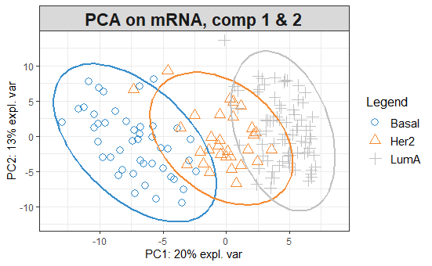
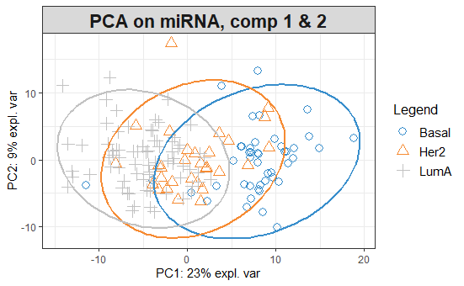
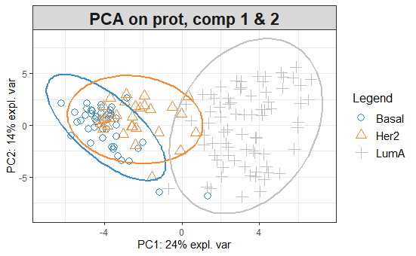
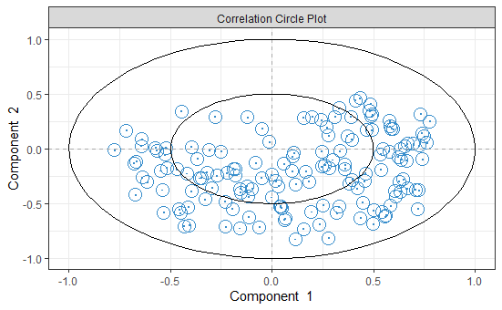
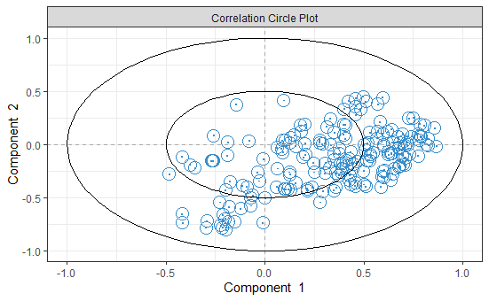
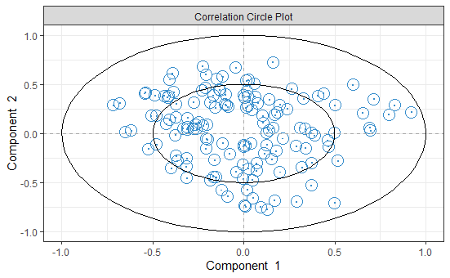
1.2. Analyse préliminaire – PCA

Slide 11
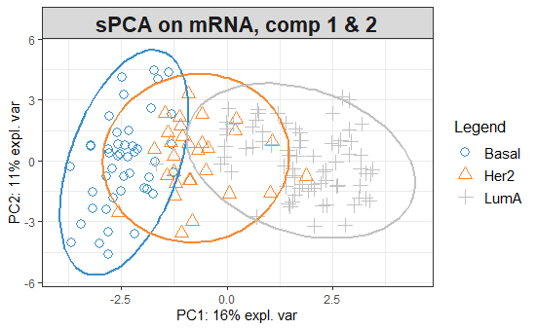
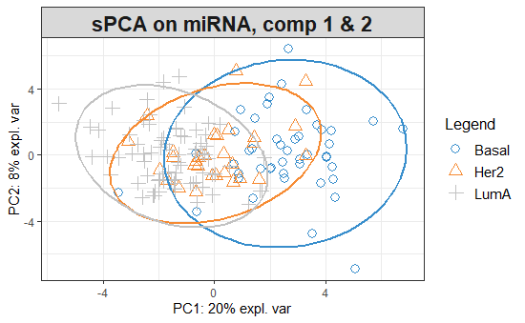
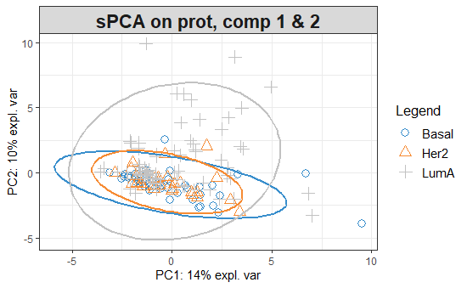
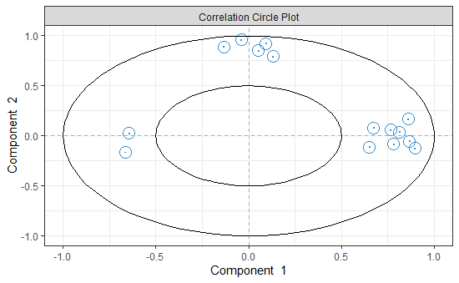
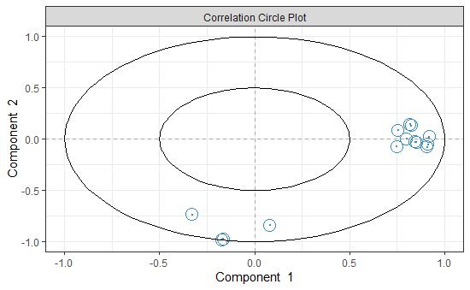
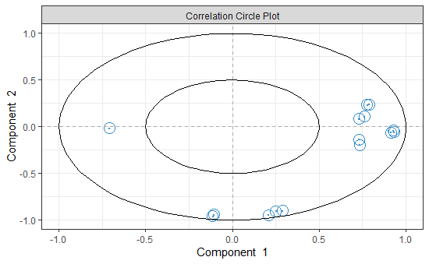
1.2. Analyse préliminaire – PCA

Slide 12
1.3. Analyse préliminaire – analyse supérvisée
- Réaliser une PLSDA (Y = sample info)
- Comparer le graphe des échantillons de la PLSDA avec celui de la PCA.
- Lequel permet une meilleure séparation des classes ?

Slide 13
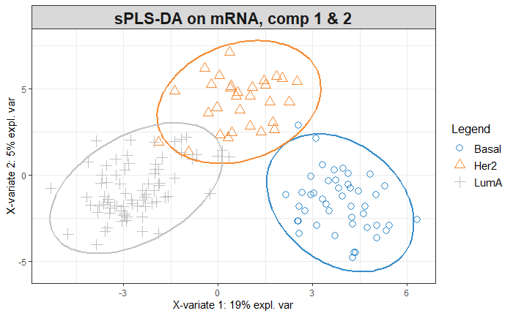
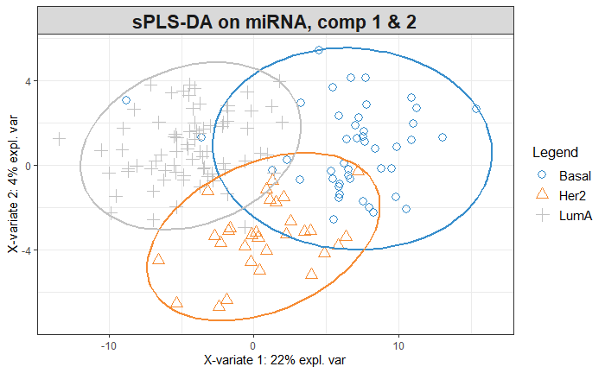
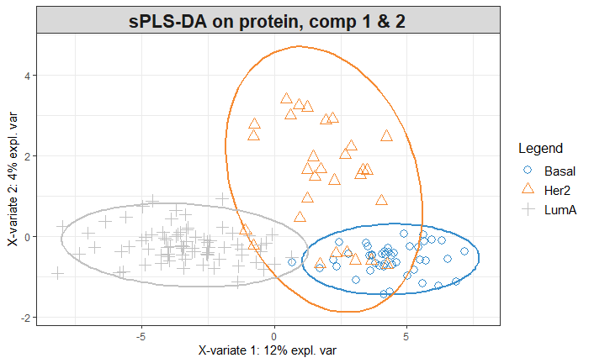
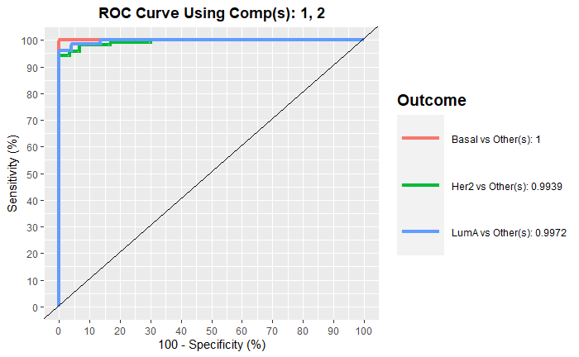
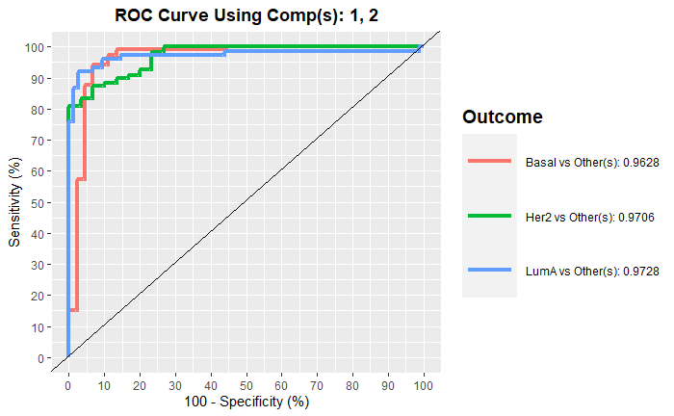
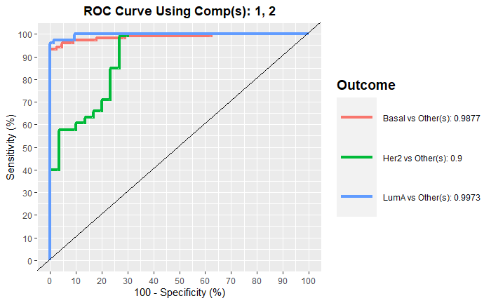
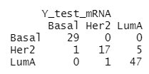
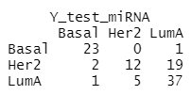

1.3. Analyse préliminaire – analyse supérvisée

Slide 14
Sommaire
Analyse préliminaire
Analyse d’intégration
PLS
sPLS
DIABLO
Mise en réseau

Slide 15
2.1. Analyse d’intégration – PLS
- Faire une première analyse PLS avec les gènes et les protéines
- Discuter du nombre de composantes à inclure dans le modèle
- Présenter le graphe des échantillons, des variables et arrow plot.

Slide 16
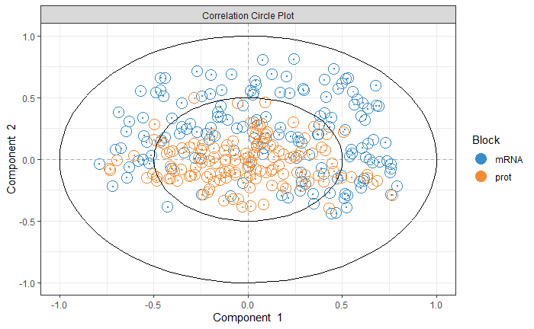
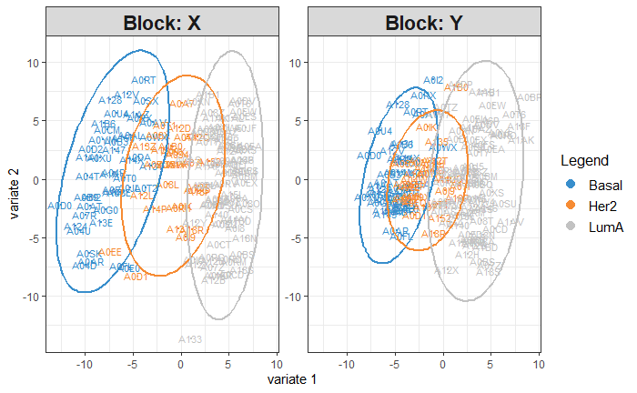
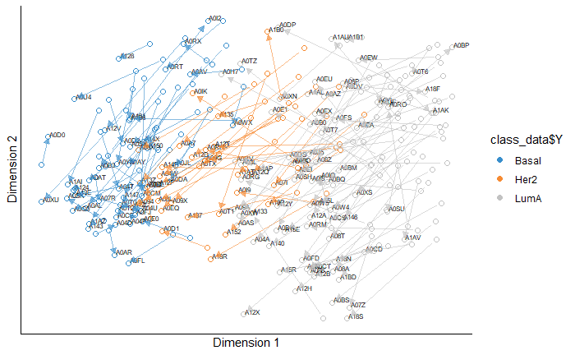
2.1. Analyse d’intégration – PLS

Slide 17
2.2. Analyse d’intégration – sPLS
- Faire une première analyse sPLS avec les gènes et les protéines (10 features/bloc composante 1, 5 pour composante 2).
- Quelles sont les variables sélectionnées ?
- Quels sont leurs rôles biologiques ?
- Y a t-il des fonctions biologiques enrichies ?

Slide 18
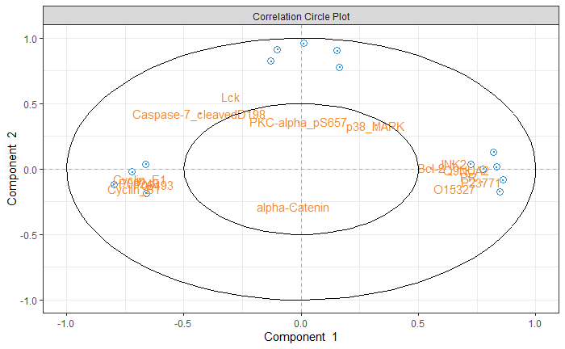
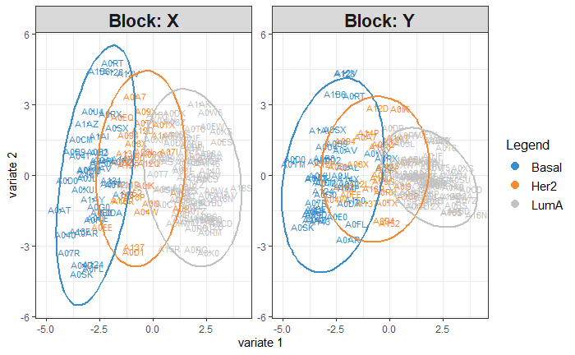
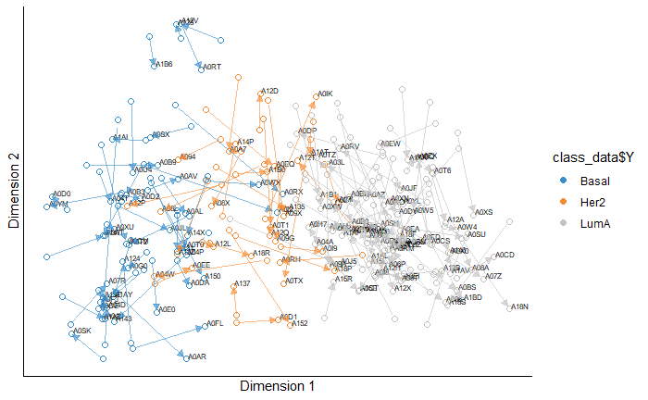
2.2. Analyse d’intégration – sPLS

Slide 19
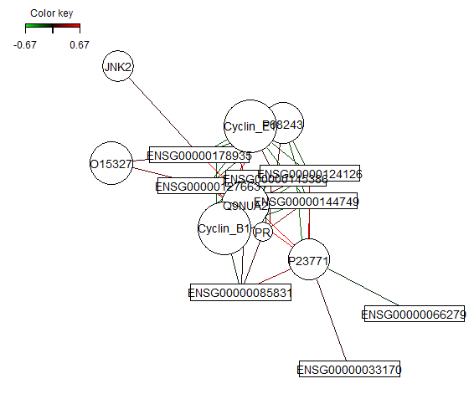
2.2. Analyse d’intégration – sPLS

Slide 20
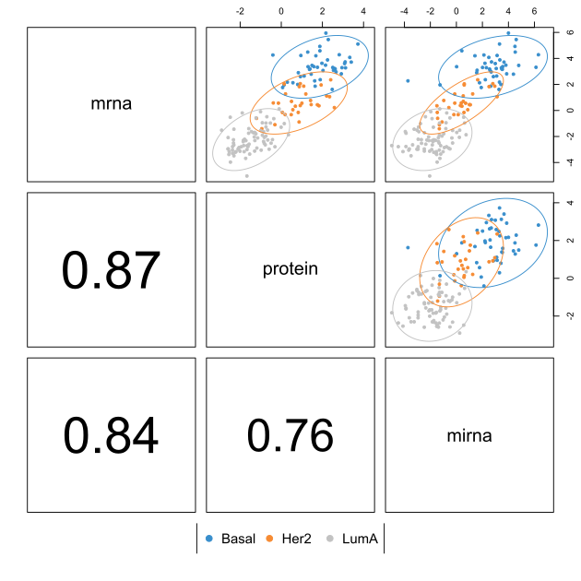
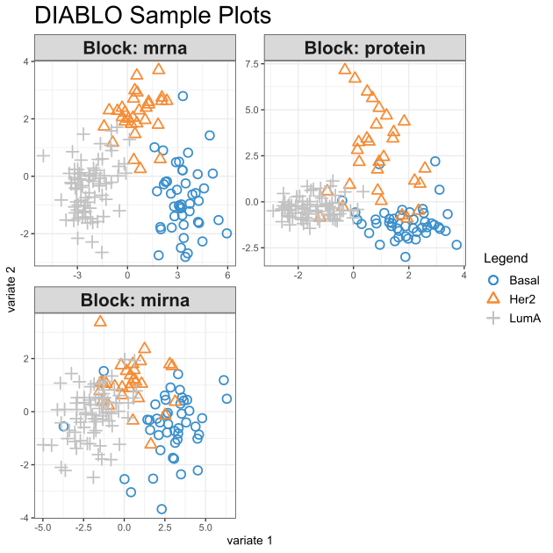
2.3. Analyse d’intégration – DIABLO
Diagnostic plot (ncomp = 1)
Sample plot
Notes:
DIAGNOSTIC - Les échantillons sont représentés sur la première composante principale pour chaque jeu de donnée (mRNA, miRNA and protéine). Ils sont colorés by sous-type de cancer du sein, les ellipses à l’intervale de confiance de 95% sont aussi représentées.
SAMPLE - Les échantillons sont affichés selon leur score sur les 2 première composantes pour chaque jeu de donnée, de nouveau ils sont colorés par sous-type
on voit une assez bonne séparation des trois sous-types de cancer

Slide 21
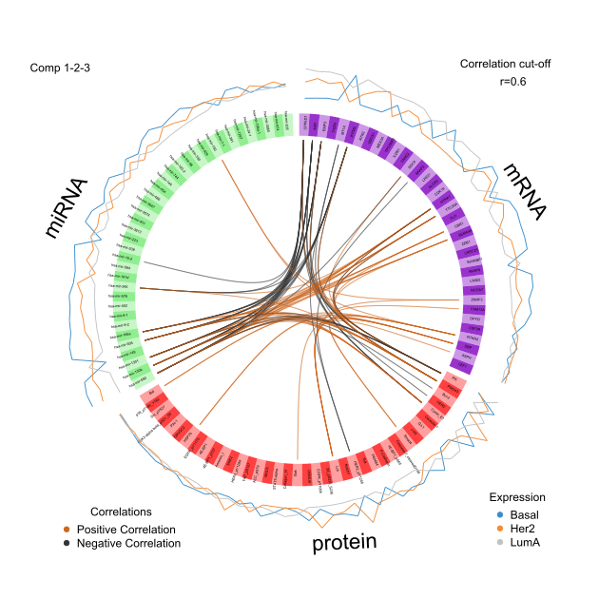
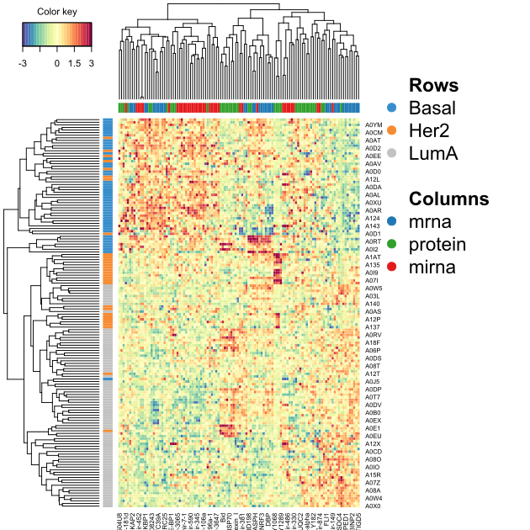
2.3. Analyse d’intégration – DIABLO
Circos plot
Clustered Image Map
Notes:
CIRCOS -La plupart des miRNA et des prots n’ont pas de corrélation avec les mRNA
un groupe de miRNA a corrélation négative envers un groupe de mRNA et positive envers un autre
CIM - bloc rouge au milieu, le groupe de miRNA est très discriminant pour le sous-type Her2

Slide 22
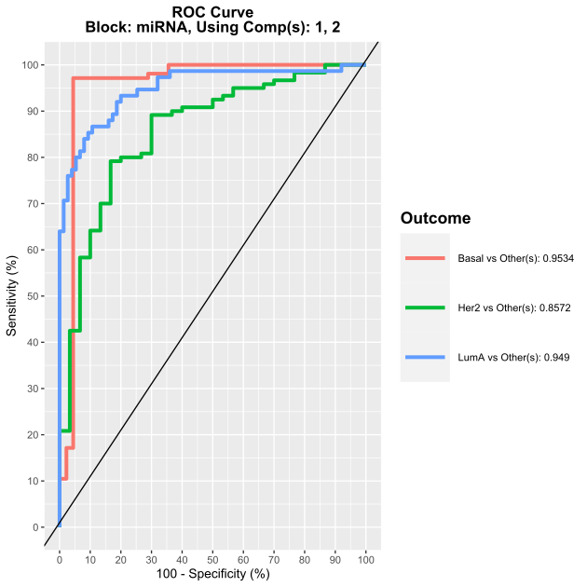
2.3. Analyse d’intégration – DIABLO
ROC and AUC

Slide 23
Sommaire
Analyse préliminaire
Analyse d’intégration
Mise en réseau

Slide 24
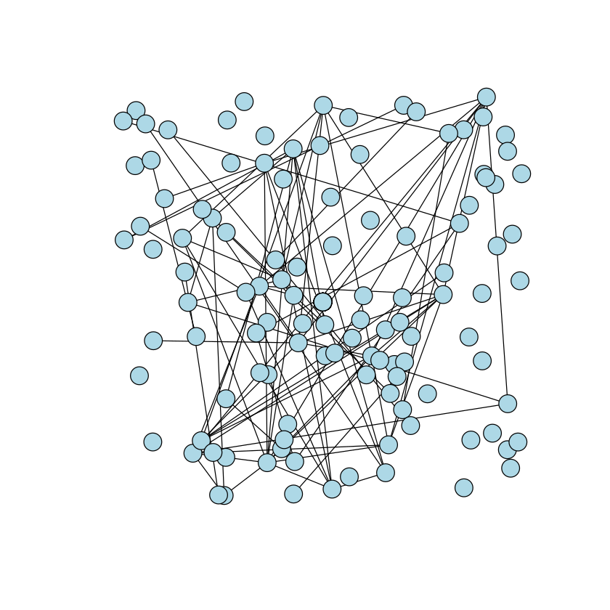
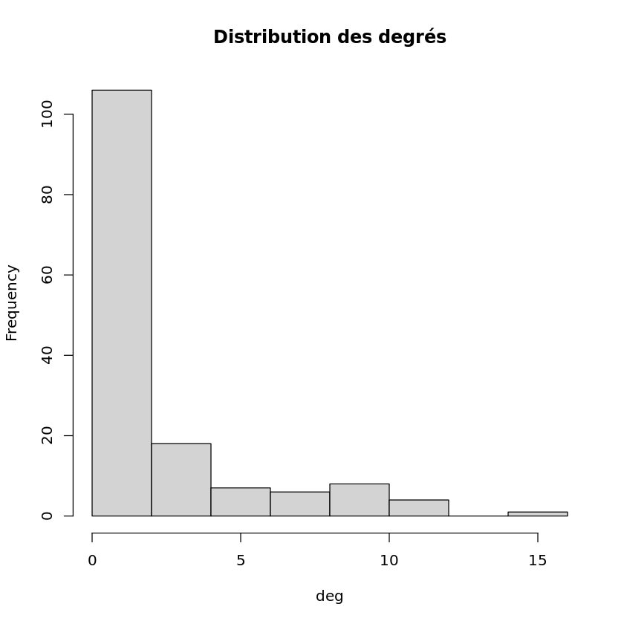
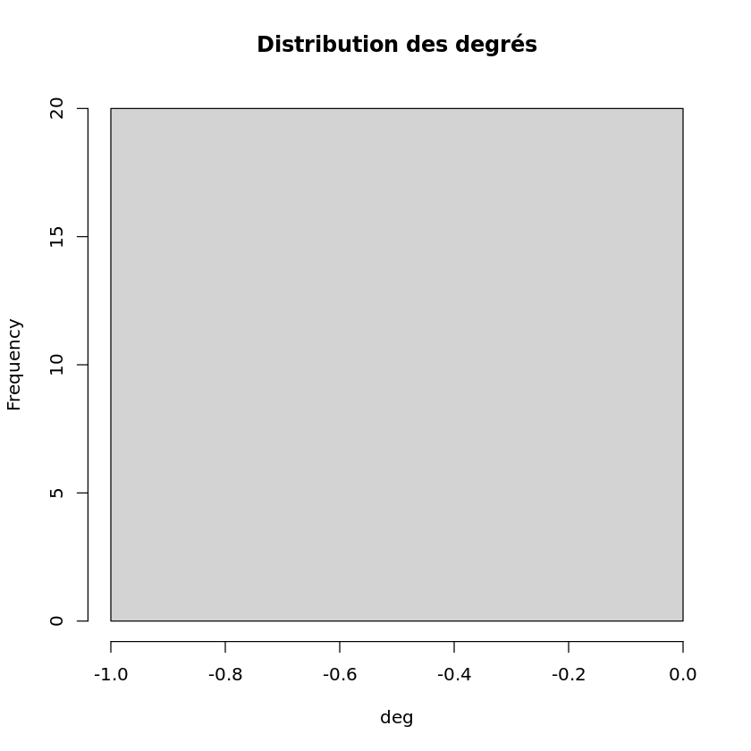
3.1. Mise en réseau
Réseaux de régulation de gènes
Réseaux de régulation PPI
Nœuds : 88
Nœuds déconnectés : 62
Arêtes : 167

Slide 25
Discussion
- mixOmics : grand facilité d’utilisation et librairie très complète
- netOmics : impossible ou complexe de créer des réseaux pour nos données
- Données protéomiques complexes à manipuler :
peu de protéines ayant un code UniProt (20 sur 142)
protéines de correspondant pas aux gènes étudiés
- BDD miRNA (miRTarBase, TarBase, miRDB, miRBase) :
incomplètes et difficiles à utiliser
→ pas d’intégration mRNA/miRNA possible

Slide 26
References
S. Altschul et al. (2017) Handbook of Discrete and Combinatorial Mathematics. 2nd edition, Chapter 20.1 Sequence
T. Bepler et al. (2021) Learning the protein language: Evolution, structure, and function.
Needleman, Saul B. & Wunsch, Christian D. (1970) A general method applicable to the search for similarities in the amino acid sequence of two proteins.
Smith, Temple F. & Waterman, Michael S. (1981) Identification of Common Molecular Subsequences.
A Elnaggar et al. (2020) ProtTrans: Towards Cracking the Language of Life's Code Through Self-Supervised Deep Learning and High Performance Computing
Page pdb de la 6-phosphofructo-2-kinase/fructose-2,6-bisphosphatase bifunctional enzyme complexed with atp-g-s and phosphate : https://www.rcsb.org/structure/1bif
Page pdb de la hyperthermophile chromosomal protein sac7d bound with kinked dna duplex : https://www.rcsb.org/structure/1azp
Page pdb de 2AK3 : https://www.rcsb.org/structure/2ak3

Slide 27
Merci de votre écoute
QUESTIONS

Slide 28
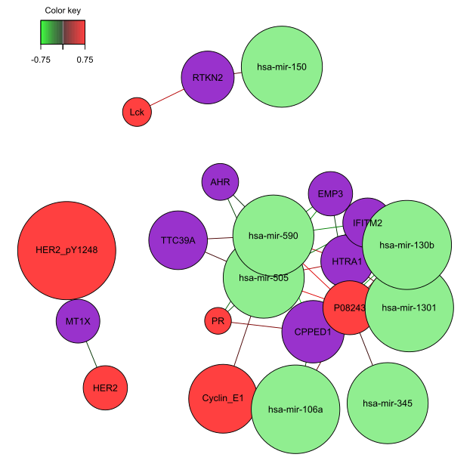
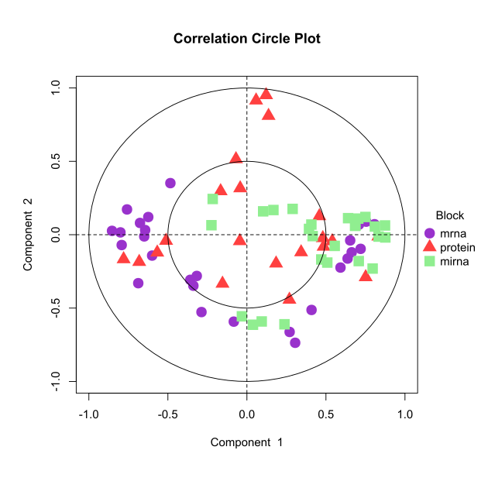

Annexes
DIABLO - Relevance network
correlation cut-off $r=0.65$
DIABLO - Correlation circle plot

Slide 29
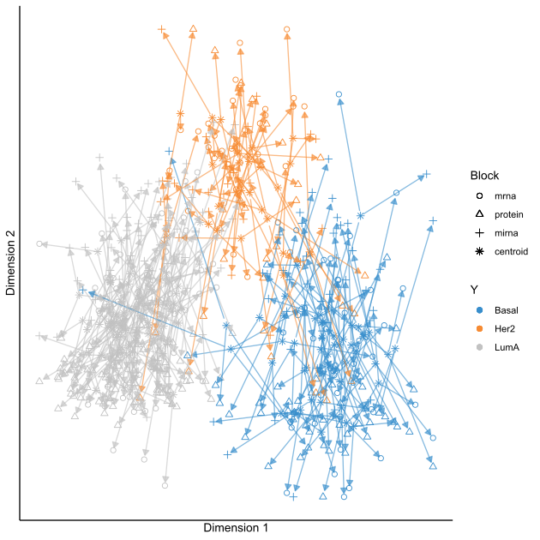
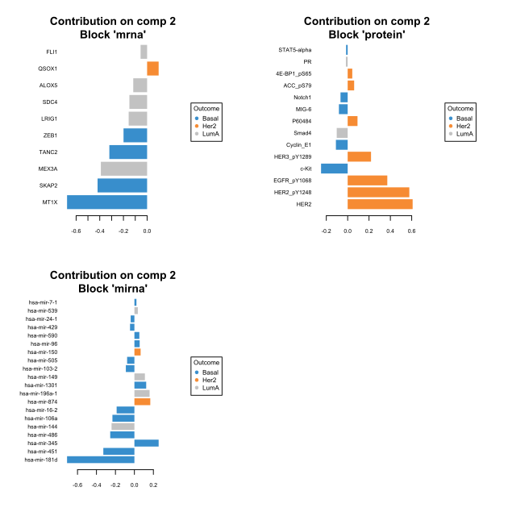
Annexes
DIABLO - Arrow plot
DIABLO - Loading plot

